Slide 1



Tugas Kelompok 1
Database Design
STUDI KASUS SISTEM INFORMASI SUPERMARKET

Slide 2
Daftar Anggota
Atthariq Haykal Putera 15210005
Deliya Syafa 15210011
Fitrinur Indriyana Salsabila 14210009
Ina Asiah 15210014
Meisa Rahma Siti Nurbani 14210012
Sefira Salsabila 14210002
Syafira Amatur rahmi 15210031
Yunisa Ahgnia Zahrah 14210022

Slide 3
Spesifikasi Data Base
1. Supermarket Sahabat memiliki dua tipe Customer, yaitu Pelanggan dan Pembeli. Pelanggan adalah pembeli khusus yang telah menjadi member dari Supermarket SC. Pembeli yang tidak terdaftar sebagai member dikategorikan sebagai Pembeli.
Maka dari itu, supermarket ini membutuhkan data diri para member berupa id_pelanggan, nama, alamat dan telepon. Pembelihanya memiliki atribut kd_pembeli, yaitu kode yang menandakan pembeli yang pernah berbelanja di Supermarket ini. Kd_pembeli ini dibutuhkan karena nantinya akan tercatat pada struk pembelian. Kd_pembeli juga berfungsi untuk kepentingan promosi persahaan.
Pembeli yang menunjukkan struk saat pembelian berikutnya akan diberikan poin sesuai dengan frekuensi sering/tidaknya ia berbelanja pada Supermarket SC ataupun tergantung pada jumlah barang yang ia beli. Poin akan terus diakumulasikan selama Pembeli menunjukkan kode pembeli yang sama setiap berbelanja.
Jika pembeli mendapat poin sebanyak yang ditentukan suatu promo, maka pembeli bisa di-upgrade menjadi Pelanggan. Itu semua tergantung dari kebijakan perusahaan.

Slide 4
Spesifikasi Data Base
2. Pelanggan (member) mendapatkan keuntungan berupa diskon/potongan harga yang diberikan kepada setiap item barang apapun yang ia beli. Setiap pelanggan hanya bisa mendapatkan 1 jenis diskon. Jenis diskon yang diberikan kepada pelanggan ditentukan oleh kebijakan perusahaan dan kesanggupan. Pelanggan untuk memenuhipersyaratan dari perusahaan.
3. Setiap aktivitas jual beli dicatat pada 2 tabel yang berbeda. Pelanggan yang melakukan pembelian akan dicatat pada tabel Pembelian khusus, sedangkan Pembeli yang melakukan pembelian akan dicatat pada tabel Pembelian Umum. Hal ini dibutuhkan untuk memudahkan perusahaan dalam menganalisa mana barang yang menjadi ter-diskon karena dibelioleh Pelanggan dan mana yang tidak terdiskon. Hasil analisa tersebut akan menghasilkan informasi laba/rugi perusahaan.

Slide 5
Spesifikasi Data Base
4. Pegawai memiliki peran sebagai fasilitator dan penanggungjawab setiap transaksi pelanggan/pembeli . Maka dalam setiap pelayanan transaksi (Pelayanan umum & khusus) terdapat id_pegawai yang melayani padasaat itu supaya dapat dipertanggungjawabkan jika ada permasalahan di kemudianhari.
5. Dalam diagramERD di atas tidak terdapat total harga keseluruhan barang yang dibeli dalam sekali transaksi karena merupakan perhitungan program dan tidak perlu disimpan dalam database.
6. Variabel-variabel yang nantinya berpengaruh dalam menentukan total harga adalah jumlah_beli, jumlah_diskon dan harga_barang.

Slide 6
Tahapan Perancangan ER Diagram
Tahap 1-menentukan entitas
Tahap 2-menentukan attributes
Tahap 3-menentukan primary key dari setiap entity

Slide 7
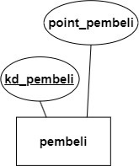
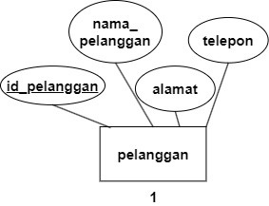
Tahap 2-menentukan attributes
a. Pembeli
b. Pelanggan

Slide 8
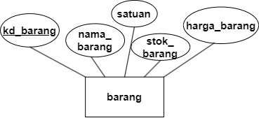
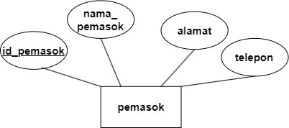
Tahap 2-menentukan attributes
c. Barang
d. Pemasok

Slide 9
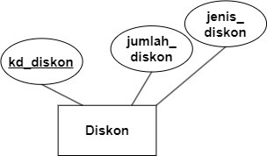
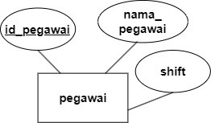
Tahap 2-menentukan attributes
e. Diskon
f. Pegawai

Slide 10
Tahap 4-menentukan relationship antar entitas
Entitas Pegawai dengan Pembeli = 1 to Many
Entitas Pegawai dengan Pelanggan = 1 to Many
Entitas Pelanggan dengan Diskon = 1 to Many
Entitas Pelanggan dengan Barang = Many to Many
Entitas Pembeli dengan Barang = Many to Many
Entitas Pemasok dengan Barang = 1 to Many

Slide 11
Tahap 5-menentukan atribut-atribut dari setiap relationship (jika ada)

Slide 12
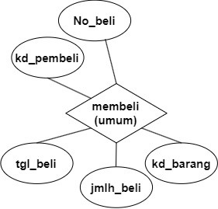
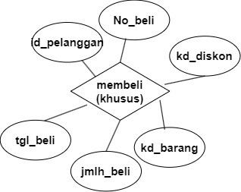
Tahap 5-menentukan atribut-atribut dari setiap relationship (jika ada)
a. Membeli (umum)
b. Membeli (khusus)

Slide 13
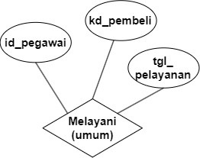
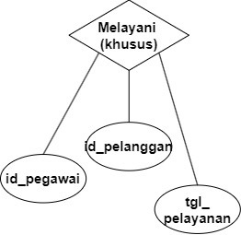
Tahap 5-menentukan atribut-atribut dari setiap relationship (jika ada)
a. Melayani (umum)
b. Melayani (khusus)

Slide 14
Tahap 6-menentukan cardinality rasio

Slide 15
1. Pembeli membeli (umum) Barang
Cardinality Rasio (M:N) : banyak pembeli membeli banyak barang
2. Pelanggan membeli (khusus) Barang
Cardinality Rasio (M:N) : banyak pelanggan membeli banyak barang
3. Pemasok menyuplai Barang
Cardinality Rasio (1:M) : 1 pemasok menyuplai banyak barang
4. Pegawai melayani (umum) Pembeli
Cardinality Rasio (1:M) : 1 pegawai melayani banyak pembeli
5. Pegawai melayani (khusus) Pelanggan
Cardinality Rasio (1:M) : 1 pegawai melayani banyak pelanggan
6. Pelanggan mendapatkan Diskon
Cardinality Rasio (1:M) : 1 pelanggan mendapatkan banyak diskon

Slide 16
Tahap 7-menggambar ER Diagram

Slide 17
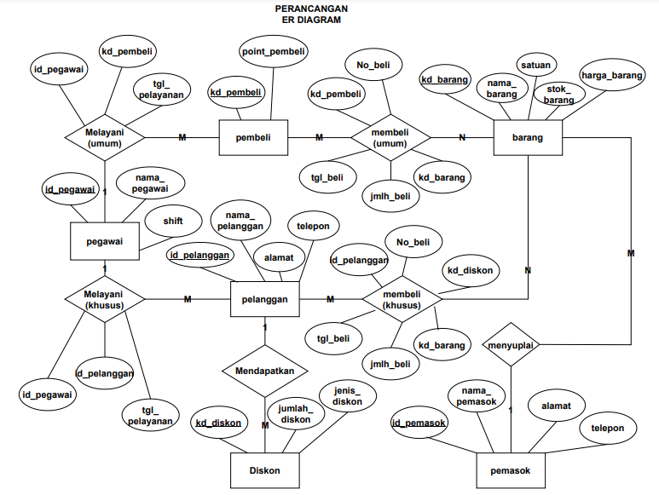

Slide 18
감사합니다…

